Slide 1

디지털 시스템 설계 Lab 4 – 이진수 연산
CSED273
2023.04.19.

Slide 2
공지사항
lab4, lab5, lab6 실습 일정 변경
lab4부터는 분반을 나누어 실습실에서 직접 FPGA를 다뤄보는 시간을 가짐.
기존 lab schedule : 금요일 오후 2시에 비대면으로 lab에 대한 설명 => 다음주 수요일 23:59까지 코드 및 보고서 제출 => 제출한 코드로 각 분반에서 FPGA 실습 진행
바뀐 lab schedule
: 수요일 plms에 업로드되는 실습 설명에 대한 녹화 영상을 각자 확인 => 다음주 수요일 18:00까지 코드 및 보고서 제출 => 제출한 코드로 각 분반에서 FPGA 실습 진행

Slide 3
개요
이진수 덧셈에 사용하는 반가산기와 전가산기의 기능을 이해하고 회로를 구성한 후, 이를 사용해 덧셈, 뺄셈, 곱셈 회로를 구성한다. 자세한 학습 목표는 다음과 같다.
반가산기와 전가산기 구현
5-bit 리플 가산기/감산기 구현
5x3 이진 곱셈기 구현
테스트 벤치를 이용한 회로 검증

Slide 4
이론적 배경 – 반가산기 / 전가산기
반가산기 (Half adder)
: 반가산기는 1-bit 이진수 두 개를 입력 받아 합과 Carry (올림) out을 출력한다.
전가산기 (Full adder)
: 전가산기는 1-bit 이진수 두 개와 이전 가산기의 Carry in을 입력 받아 합과 Carry out을 출력한다. 두 개의 반가산기를 사용해 구현할 수 있다.

Slide 5
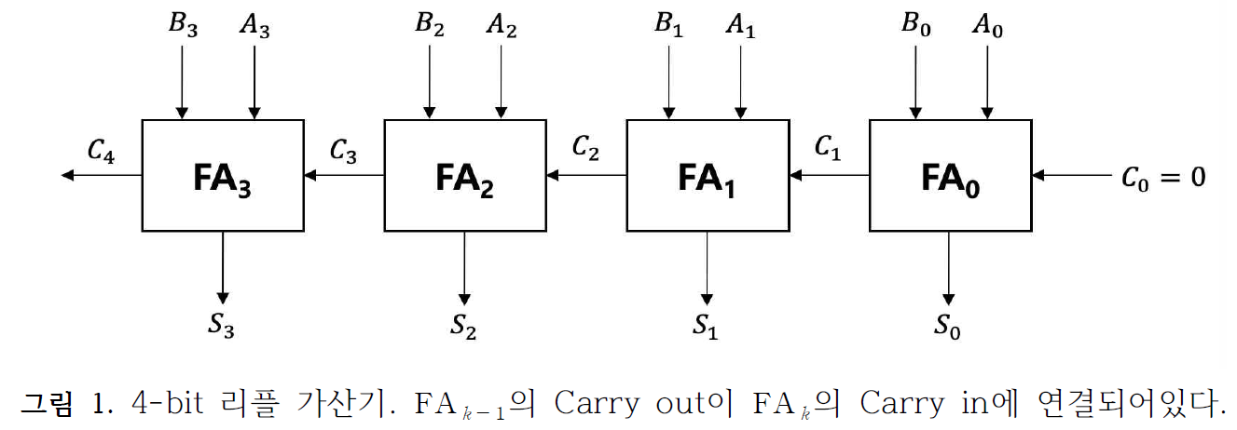
이론적 배경 – N-bit 리플 가산기 / 감산기
N-bit 가산기는 N-bit 이진수 두 개를 더하여 N-bit 덧셈 결과와 Carry out을 출력한다. N-bit 가산기는 다양한 방법으로 구현할 수 있는데, 그중 하나로 N-bit 리플 가산기가 있다.
N-bit 리플 가산기는 N개의 전가산기를 순차적으로 이어 구현한다. N개의 전가산기는 각각 N-bit 중 한 자릿수의 연산을 맡는다. 이때 k번째 자릿수를 계산하는 전가산기의 Carry out이 k+1번째 자릿수를 담당하는 전가산기의 Carry in에 연결되어 가장 낮은 자릿수부터 가장 높은 자릿수까지 Carry가 순차적으로 전파된다. 이러한 순차적인 연결 구조로 인해 낮은 자릿수의 연산이 끝나 Carry out이 결정되어야 높은 자릿수의 연산을 시작할 수 있다.
A-B 꼴의 뺄셈은 A+(-B) 꼴의 덧셈으로 나타낼 수 있다. 이러한 성질과 2의 보수 (2’s complement)를 활용하면 N-bit 가산기를 사용해 감산기를 간단히 구현할 수 있다.

Slide 6
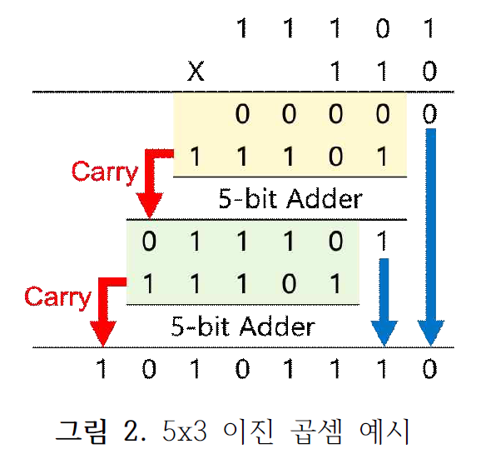
이론적 배경 – MxN 이진 곱셈기
MxN 이진 곱셈은 M-bit Multiplicand와 N-bit Multiplier의 각 자릿수의 부분곱을 통해 얻은 이진수 N개를 합하여 계산할 수 있다. 부분 곱은 bitwise AND 연산을 통해 구현할 수 있으며, 가산기로 부분 곱을 모두 더하여 답을 구한다.
각 부분 곱을 더하는 과정을 M-bit 가산기 N-1개로 구현할 수 있다.

Slide 7
실험에 앞서서…
실험 준비
1) 반가산기의 진리표와 식을 구하고, 회로를 그린다.
2) 전가산기의 진리표와 식을 구하고, 반가산기를 사용해 전가산기 회로를 그린다.
3) 전가산기를 사용해 5비트 리플 가산기와 감산기 회로를 그린다.
- 음수는 2의 보수로 표현한다.
4) 5비트 리플 가산기를 사용해 5x3 이진 곱셈기 회로를 그린다.
* 보고서 필수 내용
- 실험 준비 과정

Slide 8
실험에 앞서서…
공통 유의사항
/* Add your code here */부분만 변경하여 구현하기
Gate-Level Modeling으로 구현하기 assign keyword와 bitwise operator 사용 가능 &&, ||, ! 는 논리 연산자로 비트 연산자가 아님에 유의 +, -, * 등 산술 연산자 사용시 0점 처리
모든 입출력은 Little-endian 형식으로 표현한다.

Slide 9
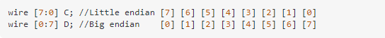
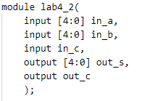
실험에 앞서서…
모든 입출력은 Little-endian 형식으로 표현한다.
출처: https://electronics.stackexchange.com/questions/267510/confusion-over-wire-array-notation-in-verilog

Slide 10
실험
lab4_1 – 반가산기, 전가산기
반가산기를 구현하고, 이를 사용해 전가산기를 구현한다.
Schematic 기능으로 회로를 확인한다.
lab4_2 – 5비트 리플 가산기
실험 1의 전가산기 모듈을 사용해 5비트 리플 가산기를 구현한다.
Schematic 기능으로 회로를 확인한다.
주어진 테스트벤치로 시뮬레이션을 실행해 정상 작동을 확인한다.

Slide 11
실험
lab4_3 – 5비트 리플 감산기
실험 2의 5비트 리플 가산기 모듈을 사용해 5비트 리플 감산기를 구현한다.
- 음수는 2의 보수로 표현한다.
2. Schematic 기능으로 회로를 확인한다.
3. 주어진 테스트벤치로 시뮬레이션을 실행해 정상 작동을 확인한다.
lab4_4 – 5x3 이진 곱셈기
실험 2의 5비트 리플 가산기 모듈을 사용해 5x3 이진 곱셈기를 구현한다.
Schematic 기능으로 회로를 확인한다.
주어진 테스트벤치로 시뮬레이션을 실행해 정상 작동을 확인한다.

Slide 12
실험
보고서 필수 내용
Schematic 기능으로 생성한 회로도 캡처
시뮬레이션 파형 캡처

Slide 13
제출 방법
{학번}_lab4.zip으로 다음 파일을 압축해 PLMS로 제출하기
lab4_1.v
lab4_2.v
lab4_3.v
lab4_4.v
lab4_report.pdf

